Slide 1
ブロックチェーンを用いた 出席管理システムの提案
塚田研究室 218K6078 檜山 祐太

Slide 2
研究背景
近年では、ICT技術を用いてより効率よく出欠を確認することができる出席管理システムの導入が数多く進められている。
改ざんが困難であるブロックチェーンに注目し、 出席管理システムの設計と実装をしたいと考えた。

Slide 3
研究目的
ブロックチェーンを用いた出席管理システムの基本設計と プロトタイプの実装を行う

Slide 4
ブロックチェーンとは
暗号通貨などのデジタルな資産の移転や取引などの履歴データを複数の利用者と管理者によって共有する仕組みのこと
ブロックチェーン（台帳）
ブロックチェーン（台帳）
ブロックチェーン（台帳）
同じ台帳の情報を持ち合う
ブロックチェーン（台帳）
ブロックチェーン（台帳）
ブロックチェーン（台帳）

Slide 5
ブロックチェーンの仕組み
ブロック
ブロック
ブロック
一つ前のブロックのハッシュ値
一つ前のブロックのハッシュ値
一つ前のブロックのハッシュ値
取引情報
取引情報
取引情報
取引情報
取引情報
取引情報
取引情報
取引情報
取引情報
取引情報
取引情報
取引情報

Slide 6
ブロックチェーンの改ざんについて
ブロック1
ブロック2a
ブロック3
取引情報1
取引情報2
取引情報3
取引情報5
取引情報6
取引情報7
取引情報８
取引情報９
取引情報10
ブロック2b
取引情報４
取引情報５
取引情報６

Slide 7
出席管理システムの要件定義
改ざん不可能
出席情報の登録
出席情報の公開

Slide 8
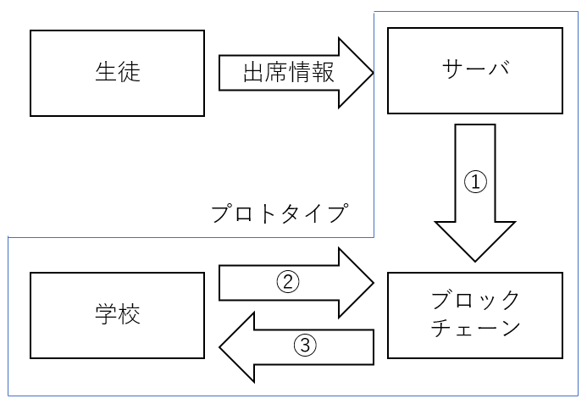
出席管理システムの概要

Slide 9
開発環境
使用プラットホームはイーサリアム。
ソースコードの記述はSolidity。
コンパイラバージョンは0.4.15。
開発環境はRemix。

Slide 10
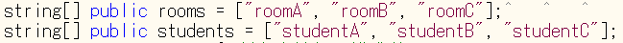
プロトタイプ概要
部屋名と生徒名は初めは３つずつ登録しておくものとする。
必要になった場合に新たに追加で登録する。

Slide 11
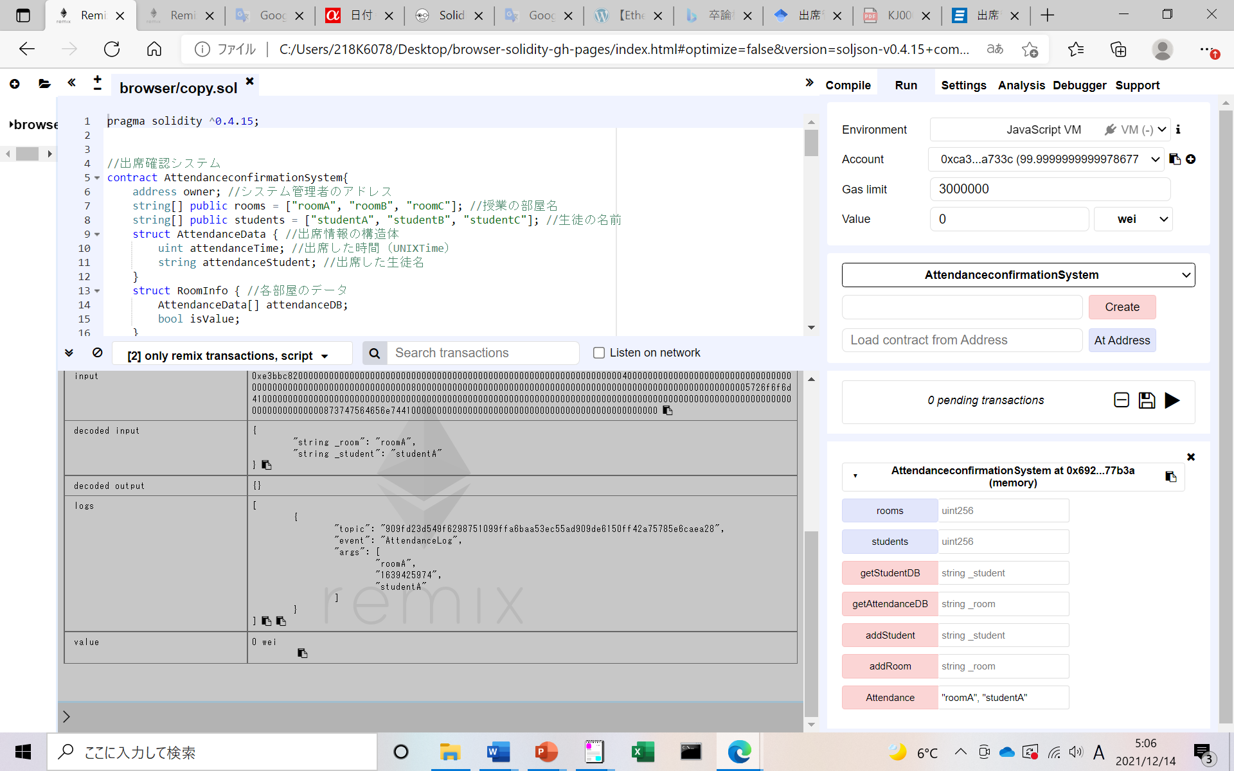
プロトタイプの実行結果⑴
出席情報の登録

Slide 12

プロトタイプの実行結果⑵
部屋ごとの出席履歴の確認

Slide 13

プロトタイプの実行結果⑶
生徒ごとの出席履歴の確認

Slide 14

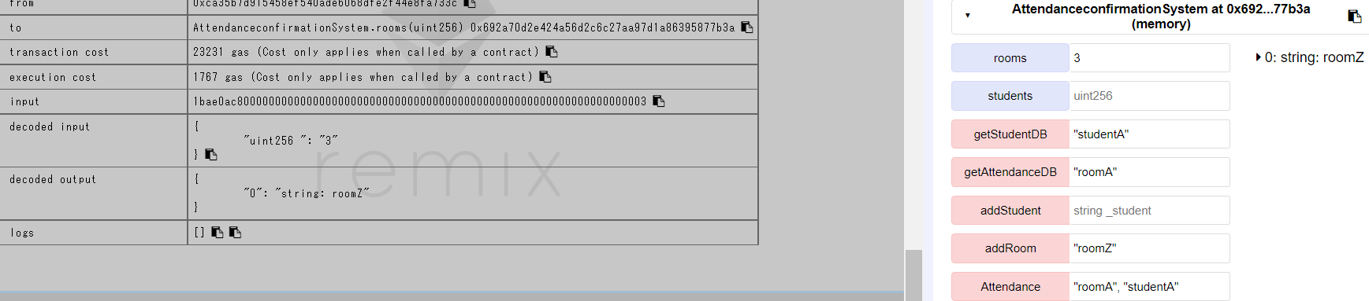
プロトタイプの実行結果⑷
部屋名の追加

Slide 15


プロトタイプの実行結果⑸
生徒名の追加

Slide 16
まとめ
ブロックチェーンを用いた出席管理システムの基本設計と プロトタイプの実装をし動作確認を行った。

Slide 17
今後の課題
今回のシステムは誰もがすべての関数を実行できるように なっている。
出席情報の削除をする関数の実装。

Slide 18
参考文献
佐藤 雅史、長谷川 佳祐、佐古 和恵、
並木 悠太、梶ヶ谷 圭佑、松尾 真一郎（２０１８）
『ブロックチェーン技術の教科書』
株式会社 シーアンドアール研究所
Remix – Solidity IDE
https://remix.ethereum.org

